Slide 1
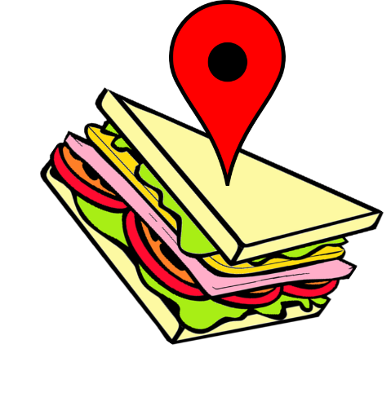
Taipei Breakfast 台北早餐通
第四組 組長：張博鈞
組員：翁宗鈺、莊駿緯、林哲宇、何俊廷、杜沛勳

Slide 2
源起
一日之計在於晨，早餐是一日活力來源，現代人越來越忙碌，沒辦法好好吃早餐的人與日俱增，「台北早餐通 Taipei Breakfast」因應這個趨勢，致力於服務大台北地區的人們方便、迅速、多樣化、零等待時間，找到自己最理想的早餐餐點。

Slide 3
SWOT分析

Slide 4
團隊介紹

Slide 5









專題版本
Eclipse Luna 4.4.2
Tomcat 8.0.21
JDK 1.8
Spring 4.1.6
Hibernate 4.3.8
Struts 2.3.20
Jquery 1.11.2
Bookstrap 3.3.4
Json-simple 1.1.1
Jdom2 2.0.5

Slide 6
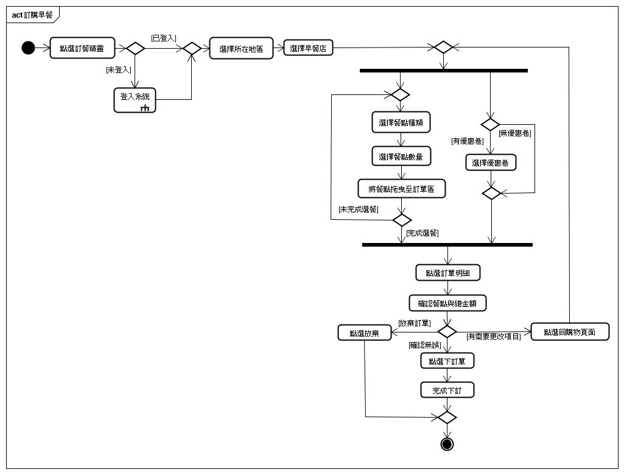

Slide 7




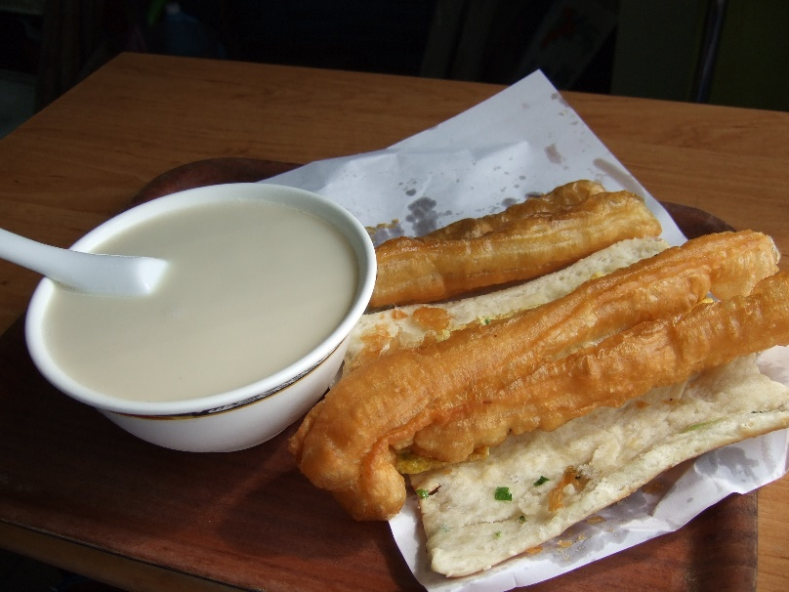
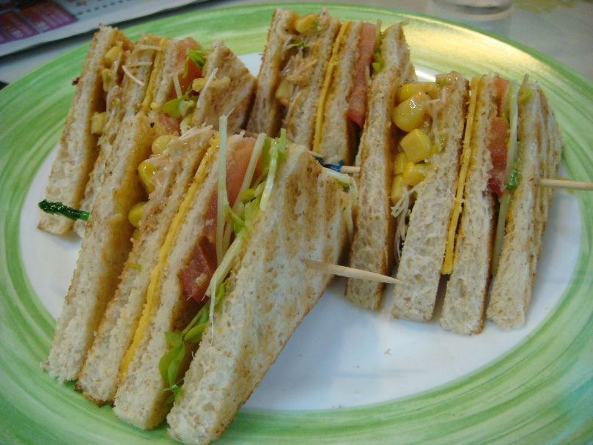
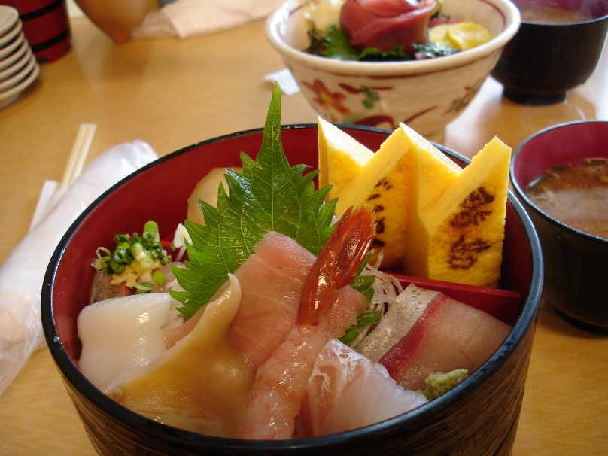






Taipei Breakfast
搜尋店家
關鍵字
地區
店家
會員中心
登入
廣告輪播
老樣子
我的最愛
拉霸
訂餐精靈
Copyright © 2015 Taipei Breakfast Inc. All rights reserved
聯絡地址：10622台北市大安區和平東路二段106號2樓
Notes:
會員登入

Slide 8
Taipei Breakfast
搜尋店家
關鍵字
地區
店家
會員中心
登入
會員
賣家
老樣子
我的最愛
帳號：
請輸入帳號
密碼：
請輸入密碼
登入
loading
拉霸
訂餐精靈
新會員註冊
忘記密碼了?
Copyright © 2015 Taipei Breakfast Inc. All rights reserved
聯絡地址：10622台北市大安區和平東路二段106號2樓
Notes:
會員登入

Slide 9
Taipei Breakfast
搜尋店家
關鍵字
地區
店家
會員中心
登入
會員
賣家
老樣子
我的最愛
帳號：
eat123456
密碼：
*******a
登入
loading
拉霸
訂餐精靈
新會員註冊
忘記密碼了?
Copyright © 2015 Taipei Breakfast Inc. All rights reserved
聯絡地址：10622台北市大安區和平東路二段106號2樓
Notes:
會員登入

Slide 10

Taipei Breakfast
搜尋店家
關鍵字
地區
店家
會員中心
登出
小明早安~想吃嗎?
老樣子
我的最愛
loading
拉霸
訂餐精靈
Copyright © 2015 Taipei Breakfast Inc. All rights reserved
聯絡地址：10622台北市大安區和平東路二段106號2樓
Notes:
訂餐精靈

Slide 11

Taipei Breakfast
搜尋店家
關鍵字
地區
店家
會員中心
登出
大安區
店名 | 地址 | 營業時間
6年5班元氣早餐 | 台北市大安區金山南路二段119號 | AM 6:00~PM 1:00
美而美 | 台北市大安區復興南路二段325號 | AM 6:00~AM 11:00
美又美 | 台北市大安區新生南路三段76巷16號 | AM 6:00~PM 1:00
拉亞漢堡 | 台北市大安區浦城街24-1號 | AM 6:00~PM 1:00
麥味登 | 台北市永康街2巷9號 | AM 6:00~PM 1:00
好初早餐 | 台北市大安區延吉街131巷4號 | AM 6:00~PM 1:00
找餐店 | 台北市和平東路三段一巷6-3號1樓 | AM 6:00~PM 1:00
1
Copyright © 2015 Taipei Breakfast Inc. All rights reserved
聯絡地址：10622台北市大安區和平東路二段106號2樓
Notes:
訂餐精靈

Slide 12
Taipei Breakfast
搜尋店家
關鍵字
地區
店家
會員中心
登出
店家資訊
訂餐菜單
評論
拉亞漢堡
1
地址；台北市大安區浦城街24-1號
營業時間： AM 6:00~PM 1:00
2002年7月從楊梅交流道旁發跡的拉亞漢堡，是打造森邦集團的第一塊基石，我們不斷推陳出新，更從早餐邁入美式早午餐的新紀元，秉持「不是要開很多店，而是要開成功的店」的信念，穩健踏實地打造堅強的加盟連鎖系統，提升核心競爭力更奠定森邦集團美式餐飲風格的基礎。
開早午餐店看似簡單，但是如何在不景氣中持續穩定的經營下去可不是人人都有把握的事，拉亞漢堡是台灣唯一美式早餐連鎖，擁有強大的產品研發團隊，精心努心朝多樣化的餐點研發。我們把員工當作家人，以交朋友的方式與夥伴一同學習成長，活潑、歡樂、平易近人的品牌形象，也是森邦集團名稱源於企業永續發展，植樹成「森」，連鎖締盟「邦」，打造集團旗下品牌均能永續經營、森遠流長，讓美味與健康的精神得以延續，打造百年經典品牌。
Copyright © 2015 Taipei Breakfast Inc. All rights reserved
聯絡地址：10622台北市大安區和平東路二段106號2樓
Notes:
訂餐精靈

Slide 13
Taipei Breakfast
搜尋店家
關鍵字
地區
店家
會員中心
登出
評論
店家資訊
訂餐菜單
會員名稱 | 留言 | 評價
德德馬 | 拉亞漢堡有喇牙
1
Copyright © 2015 Taipei Breakfast Inc. All rights reserved
聯絡地址：10622台北市大安區和平東路二段106號2樓
Notes:
訂餐精靈

Slide 14
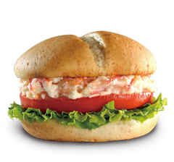
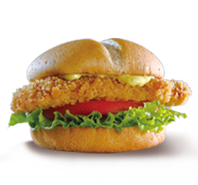
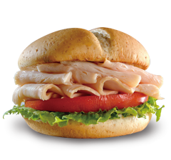
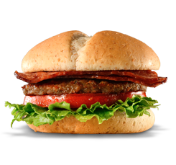
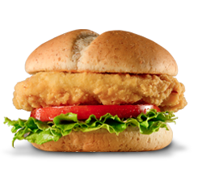
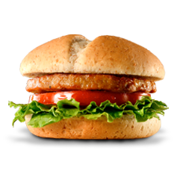
Taipei Breakfast
搜尋店家
關鍵字
地區
店家
會員中心
登出
訂單菜單
店家資訊
評論
漢堡
訂單列表
三明治
蛋餅
飲料
桃木燻雞堡 單價；65 NT
海鮮沙拉堡
單價；60 NT
厚切豬排堡
單價；70 NT
0
0
0
結帳
清除
培根牛肉堡 單價；65 NT
卡啦雞腿堡 單價；65 NT
莎莎椒麻嫩雞堡 單價；65 NT
Copyright © 2015 Taipei Breakfast Inc. All rights reserved
聯絡地址：10622台北市大安區和平東路二段106號2樓
Notes:
訂餐精靈

Slide 15
Taipei Breakfast
搜尋店家
關鍵字
地區
店家
會員中心
登出
訂單菜單
店家資訊
評論
漢堡
訂單列表
三明治
蛋餅
飲料
桃木燻雞堡 單價；65 NT
海鮮沙拉堡
單價；60 NT
厚切豬排堡
單價；70 NT
1
0
0
結帳
清除
培根牛肉堡 單價；65 NT
卡啦雞腿堡 單價；65 NT
莎莎椒麻嫩雞堡 單價；65 NT
Copyright © 2015 Taipei Breakfast Inc. All rights reserved
聯絡地址：10622台北市大安區和平東路二段106號2樓
Notes:
訂餐精靈

Slide 16
Taipei Breakfast
搜尋店家
關鍵字
地區
店家
會員中心
登出
訂單菜單
店家資訊
評論
漢堡
訂單列表
三明治
桃木燻雞堡
蛋餅
飲料
數量：1
桃木燻雞堡 單價；65 NT
海鮮沙拉堡
單價；60 NT
厚切豬排堡
單價；70 NT
1
0
0
結帳
清除
培根牛肉堡 單價；65 NT
卡啦雞腿堡 單價；65 NT
莎莎椒麻嫩雞堡 單價；65 NT
Copyright © 2015 Taipei Breakfast Inc. All rights reserved
聯絡地址：10622台北市大安區和平東路二段106號2樓
Notes:
訂餐精靈

Slide 17
Taipei Breakfast
搜尋店家
關鍵字
地區
店家
會員中心
登出
餐點圖 | 餐點名 | 數量 | 總價
 | 桃木燻雞堡 | 1 | 65
 |  | 總金額：NT | 65
取餐時間：
AM 08：30
放棄
下訂單
Copyright © 2015 Taipei Breakfast Inc. All rights reserved
聯絡地址：10622台北市大安區和平東路二段106號2樓
Notes:
訂餐精靈

Slide 18
Taipei Breakfast
搜尋店家
關鍵字
地區
店家
會員中心
登出
小明早安~想吃嗎?
老樣子
我的最愛
loading
拉霸
訂餐精靈
Copyright © 2015 Taipei Breakfast Inc. All rights reserved
聯絡地址：10622台北市大安區和平東路二段106號2樓
Notes:
老樣子

Slide 19
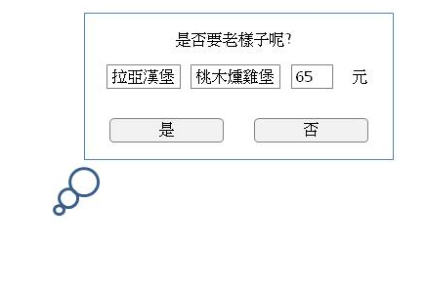

Taipei Breakfast
搜尋店家
關鍵字
地區
店家
會員中心
登出
Copyright © 2015 Taipei Breakfast Inc. All rights reserved
聯絡地址：10622台北市大安區和平東路二段106號2樓
Notes:
老樣子

Slide 20
Taipei Breakfast
搜尋店家
關鍵字
地區
店家
會員中心
登出
餐點圖 | 餐點名 | 數量 | 總價
 | 桃木燻雞堡 | 1 | 65
 |  | 總金額：NT | 65
取餐時間：
AM 08：30
放棄
下訂單
Copyright © 2015 Taipei Breakfast Inc. All rights reserved
聯絡地址：10622台北市大安區和平東路二段106號2樓
Notes:
訂餐精靈

Slide 21
Taipei Breakfast
搜尋店家
關鍵字
地區
店家
會員中心
登出
小明早安~想吃嗎?
老樣子
我的最愛
loading
拉霸
訂餐精靈
Copyright © 2015 Taipei Breakfast Inc. All rights reserved
聯絡地址：10622台北市大安區和平東路二段106號2樓
Notes:
拉霸

Slide 22


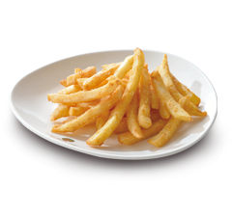
Taipei Breakfast
搜尋店家
關鍵字
地區
店家
會員中心
登出
拉 霸
7折
9折
1折
回首頁
確定?
Copyright © 2015 Taipei Breakfast Inc. All rights reserved
聯絡地址：10622台北市大安區和平東路二段106號2樓
Notes:
拉霸

Slide 23

Taipei Breakfast
搜尋店家
關鍵字
地區
店家
會員中心
登出
餐點圖 | 餐點名 | 數量 | 總價
 | 柳橙汁 | 1 | 60
 | X 0.9 | 總金額：NT | 54
取餐時間：
AM 08：30
放棄
下訂單
Copyright © 2015 Taipei Breakfast Inc. All rights reserved
聯絡地址：10622台北市大安區和平東路二段106號2樓
Notes:
拉霸

Slide 24
Taipei Breakfast
搜尋店家
關鍵字
地區
店家
會員中心
登出
小明早安~想吃嗎?
老樣子
我的最愛
loading
拉霸
訂餐精靈
Copyright © 2015 Taipei Breakfast Inc. All rights reserved
聯絡地址：10622台北市大安區和平東路二段106號2樓
Notes:
我的最愛

Slide 25
Taipei Breakfast
搜尋店家
關鍵字
地區
店家
會員中心
登出
我的最愛1
店家：拉亞漢堡
地址：台北市大安區和平東路二段106號2樓
我的最愛1
我的最愛2
我的最愛3
我的最愛4
我的最愛5
餐點圖 | 餐點名 | 數量 | 總價
 | 桃木燻雞堡 | 1 | 65
 |  | 總金額：NT | 65
取餐時間：
AM 08：30
放棄
下訂單
Copyright © 2015 Taipei Breakfast Inc. All rights reserved
聯絡地址：10622台北市大安區和平東路二段106號2樓
Notes:
我的最愛

Slide 26

Taipei Breakfast
搜尋店家
關鍵字
地區
店家
會員中心
登出
會員資料
訂單狀態
編輯
交易歷史
帳號：Ted1990
密碼：*********
姓氏：王
名字：大明
手機：0975XXXXXX
電話：(02)2671-XXX-XXX
信箱：ted1990@gmail.com
地址：台北市大安區復興南路一段340號
Copyright © 2015 Taipei Breakfast Inc. All rights reserved
聯絡地址：10622台北市大安區和平東路二段106號2樓
Notes:
訂餐精靈

Slide 27
Taipei Breakfast
搜尋店家
關鍵字
地區
店家
會員中心
登出
會員資料
訂單狀態
訂單狀態
交易歷史
訂單ID | 總價 | 取餐時間 | 訂單狀態
004 | 120 | 0750 | 處理中
Copyright © 2015 Taipei Breakfast Inc. All rights reserved
聯絡地址：10622台北市大安區和平東路二段106號2樓
Notes:
訂餐精靈

Slide 28
Taipei Breakfast
搜尋店家
關鍵字
地區
店家
會員中心
登出
會員資料
交易歷史
訂單狀態
交易歷史
訂單ID | 總價 | 訂單狀態
001 | 100 | 已完成
002 | 80 | 已完成
003 | 70 | 已完成
Copyright © 2015 Taipei Breakfast Inc. All rights reserved
聯絡地址：10622台北市大安區和平東路二段106號2樓
Notes:
訂餐精靈

Slide 29
Taipei Breakfast
搜尋店家
關鍵字
地區
店家
會員中心
登入
廣告輪播
老樣子
我的最愛
loading
拉霸
訂餐精靈
Copyright © 2015 Taipei Breakfast Inc. All rights reserved
聯絡地址：10622台北市大安區和平東路二段106號2樓
Notes:
賣家登入

Slide 30
Taipei Breakfast
搜尋店家
關鍵字
地區
店家
會員中心
登入
會員
賣家
老樣子
我的最愛
帳號：
請輸入帳號
密碼：
請輸入密碼
登入
loading
拉霸
訂餐精靈
新會員註冊
忘記密碼了?
Copyright © 2015 Taipei Breakfast Inc. All rights reserved
聯絡地址：10622台北市大安區和平東路二段106號2樓
Notes:
賣家登入

Slide 31
Taipei Breakfast
搜尋店家
關鍵字
地區
店家
會員中心
登入
會員
賣家
老樣子
我的最愛
帳號：
請輸入帳號
密碼：
請輸入密碼
登入
loading
拉霸
訂餐精靈
新賣家申請
忘記密碼了?
Copyright © 2015 Taipei Breakfast Inc. All rights reserved
聯絡地址：10622台北市大安區和平東路二段106號2樓
Notes:
賣家登入

Slide 32
Taipei Breakfast
搜尋店家
關鍵字
地區
店家
會員中心
登入
會員
賣家
老樣子
我的最愛
帳號：
sale123456
密碼：
*******b
登入
loading
拉霸
訂餐精靈
新賣家申請
忘記密碼了?
Copyright © 2015 Taipei Breakfast Inc. All rights reserved
聯絡地址：10622台北市大安區和平東路二段106號2樓
Notes:
賣家登入

Slide 33
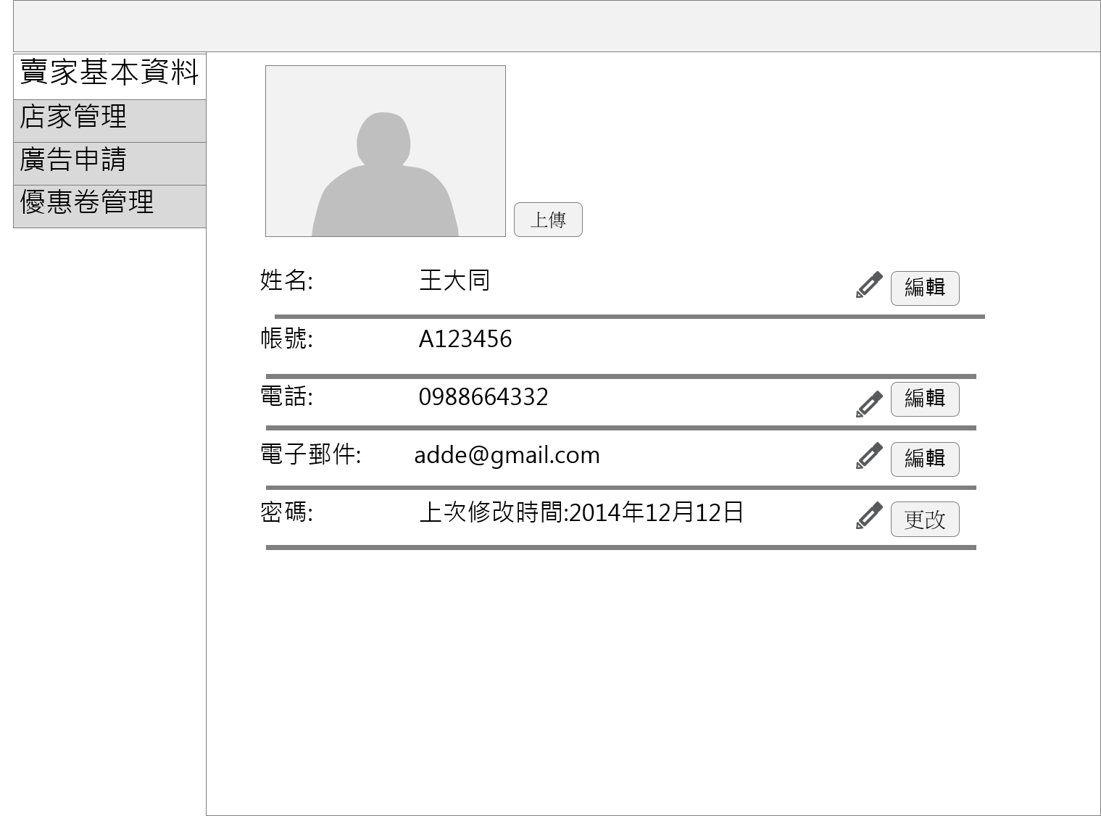
Taipei Breakfast
親愛的王大同先生 早安！
登出
Copyright © 2015 Taipei Breakfast Inc. All rights reserved
聯絡地址：10622台北市大安區和平東路二段106號2樓
Notes:
賣家基本資料

Slide 34



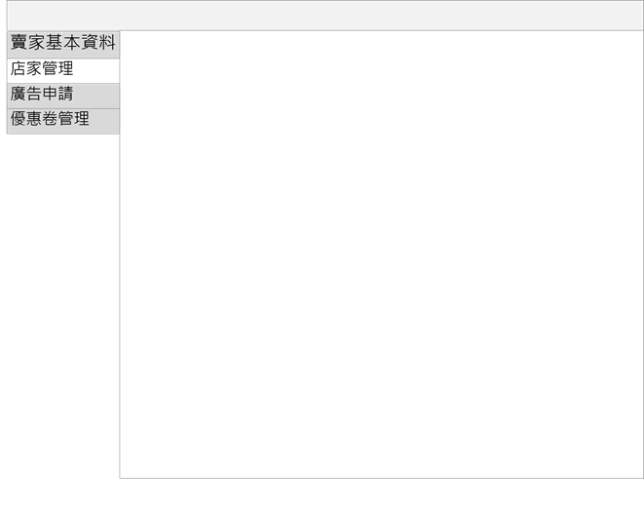
Taipei Breakfast
搜尋店家
關鍵字
地區
店家
會員中心
登出
店家管理
No. | 分店 | 所在區 | 地址 | 電話
1 | 大安店 | 大安區 | 仁愛路4段 | 02-27445678
2 | 中山店 | 中山區 | 中山區長春路176號 | 02-12345521
3 | 內湖店 | 內湖區 | 內湖區新湖一路128巷38號 | 02-25214487
Copyright © 2015 Taipei Breakfast Inc. All rights reserved
聯絡地址：10622台北市大安區和平東路二段106號2樓
Notes:
訂餐精靈

Slide 35
Taipei Breakfast
搜尋店家
關鍵字
地區
店家
會員中心
登出
店家管理
No. | 分店 | 所在區 | 地址 | 電話
1 | 大安店 | 大安區 | 仁愛路4段 | 02-27445678
2 | 中山店 | 中山區 | 中山區長春路176號 | 02-12345521
3 | 內湖店 | 內湖區 | 內湖區新湖一路128巷38號 | 02-25214487
Copyright © 2015 Taipei Breakfast Inc. All rights reserved
聯絡地址：10622台北市大安區和平東路二段106號2樓
Notes:
訂餐精靈

Slide 36
Taipei Breakfast
親愛的王大同先生 早安！
登出
店家管理 > 大安店
基本資料
管理菜單
營業時間
訂單管理
店鋪名稱：
拉亞漢堡
電話：
123456789
所在地區：
台北市
大安區
地址：
浦城街24-1號
照片：
新增照片
Copyright © 2015 Taipei Breakfast Inc. All rights reserved
聯絡地址：10622台北市大安區和平東路二段106號2樓
Notes:
店家管理

Slide 37
Taipei Breakfast
親愛的王大同先生 早安！
登出
店家管理 > 大安店
基本資料
管理菜單
營業時間
訂單管理
店鋪名稱：
拉亞漢堡
電話：
123456789
所在地區：
台北市
大安區
地址：
浦城街24-1號
照片：
新增照片
Copyright © 2015 Taipei Breakfast Inc. All rights reserved
聯絡地址：10622台北市大安區和平東路二段106號2樓
Notes:
店家管理

Slide 38
Taipei Breakfast
親愛的王大同先生 早安！
登出
店家管理 > 大安店
基本資料
管理菜單
營業時間
訂單管理
ID | 餐點圖片 | 餐點名稱 | 餐點價格 | 餐點類別 | 餐點狀態
370 |  | 桃木燻雞堡 | $65 | 漢堡 | 販售中
382 |  | 海鮮沙拉堡 | $60 | 漢堡 | 販售中
381 |  | 厚切豬排堡 | $70 | 漢堡 | 販售中
362 |  | 鮭魚莎莎堡 | $90 | 漢堡 | 已售完
395 |  | 總匯三明治 | $50 | 三明治 | 販售中
978 |  | 生魚片三明治 | $70 | 三明治 | 販售中
367 |  | 培根牛肉堡 | $65 | 漢堡 | 販售中
226 |  | 卡拉雞腿堡 | $65 | 漢堡 | 販售中
778 |  | 莎莎椒麻嫩雞堡 | $65 | 漢堡 | 販售中
023 |  | 蛋餅 | $20 | 蛋餅 | 販售中
132 |  | 柳橙汁 | $30 | 飲料 | 已售完
新增餐點
Copyright © 2015 Taipei Breakfast Inc. All rights reserved
聯絡地址：10622台北市大安區和平東路二段106號2樓
Notes:
店家管理

Slide 39
Taipei Breakfast
親愛的王大同先生 早安！
登出
店家管理 > 大安店
基本資料
管理菜單
營業時間
訂單管理
ID | 餐點圖片 | 餐點名稱 | 餐點價格 | 餐點類別 | 餐點狀態
370 |  | 桃木燻雞堡 | $65 | 漢堡 | 販售中
382 |  | 海鮮沙拉堡 | $60 | 漢堡 | 販售中
381 |  | 厚切豬排堡 | $70 | 漢堡 | 販售中
362 |  | 鮭魚莎莎堡 | $90 | 漢堡 | 已售完
395 |  | 總匯三明治 | $50 | 三明治 | 販售中
978 |  | 生魚片三明治 | $70 | 三明治 | 販售中
367 |  | 培根牛肉堡 | $65 | 漢堡 | 販售中
226 |  | 卡拉雞腿堡 | $65 | 漢堡 | 販售中
778 |  | 莎莎椒麻嫩雞堡 | $65 | 漢堡 | 販售中
023 |  | 蛋餅 | $20 | 蛋餅 | 販售中
132 |  | 柳橙汁 | $30 | 飲料 | 已售完
新增餐點
Copyright © 2015 Taipei Breakfast Inc. All rights reserved
聯絡地址：10622台北市大安區和平東路二段106號2樓
Notes:
店家管理

Slide 40
Taipei Breakfast
親愛的王大同先生 早安！
登出
店家管理 > 大安店
基本資料
管理菜單
營業時間
訂單管理
ID | 餐點圖片 | 餐點名稱 | 餐點價格 | 餐點類別 | 餐點狀態
370 |  | 桃木燻雞堡 | $65 | 漢堡 | 販售中
382 |  | 海鮮沙拉堡 | $60 | 漢堡 | 販售中
381 |  | 厚切豬排堡 | $70 | 漢堡 | 販售中
362 |  | 鮭魚莎莎堡 | $90 | 漢堡 | 已售完
395 |  | 總匯三明治 | $50 | 三明治 | 販售中
978 |  | 生魚片三明治 | $70 | 三明治 | 已售完
367 |  | 培根牛肉堡 | $65 | 漢堡 | 販售中
226 |  | 卡拉雞腿堡 | $65 | 漢堡 | 販售中
778 |  | 莎莎椒麻嫩雞堡 | $65 | 漢堡 | 販售中
023 |  | 蛋餅 | $20 | 蛋餅 | 販售中
132 |  | 柳橙汁 | $30 | 飲料 | 已售完
新增餐點
Copyright © 2015 Taipei Breakfast Inc. All rights reserved
聯絡地址：10622台北市大安區和平東路二段106號2樓
Notes:
店家管理

Slide 41
Taipei Breakfast
親愛的王大同先生 早安！
登出
店家管理 > 大安店
基本資料
管理菜單
營業時間
訂單管理
ID | 餐點圖片 | 餐點名稱 | 餐點價格 | 餐點類別 | 餐點狀態
370 |  | 桃木燻雞堡 | $65 | 漢堡 | 販售中
382 |  | 海鮮沙拉堡 | $60 | 漢堡 | 販售中
381 |  | 厚切豬排堡 | $70 | 漢堡 | 販售中
362 |  | 鮭魚莎莎堡 | $90 | 漢堡 | 已售完
395 |  | 總匯三明治 | $50 | 三明治 | 販售中
978 |  | 生魚片三明治 | $70 | 三明治 | 已售完
367 |  | 培根牛肉堡 | $65 | 漢堡 | 販售中
226 |  | 卡拉雞腿堡 | $65 | 漢堡 | 販售中
778 |  | 莎莎椒麻嫩雞堡 | $65 | 漢堡 | 販售中
023 |  | 蛋餅 | $20 | 蛋餅 | 販售中
132 |  | 柳橙汁 | $30 | 飲料 | 已售完
新增餐點
Copyright © 2015 Taipei Breakfast Inc. All rights reserved
聯絡地址：10622台北市大安區和平東路二段106號2樓
Notes:
店家管理

Slide 42
Taipei Breakfast
親愛的王大同先生 早安！
登出
店家管理 > 大安店
基本資料
管理菜單
營業時間
訂單管理
店家：
大安店
餐點名稱：
餐點價格：
餐點類別：
請選擇
餐點圖片：
上傳圖片
取消
完成
Copyright © 2015 Taipei Breakfast Inc. All rights reserved
聯絡地址：10622台北市大安區和平東路二段106號2樓
Notes:
店家管理

Slide 43
Taipei Breakfast
親愛的王大同先生 早安！
登出
店家管理 > 大安店
基本資料
管理菜單
營業時間
訂單管理
店家：
大安店
餐點名稱：
生喇牙漢堡
餐點價格：
90
餐點類別：
漢堡
餐點圖片：
上傳圖片
取消
完成
Copyright © 2015 Taipei Breakfast Inc. All rights reserved
聯絡地址：10622台北市大安區和平東路二段106號2樓
Notes:
店家管理

Slide 44
Taipei Breakfast
親愛的王大同先生 早安！
登出
店家管理 > 大安店
基本資料
管理菜單
營業時間
訂單管理
ID | 餐點圖片 | 餐點名稱 | 餐點價格 | 餐點類別 | 餐點狀態
370 |  | 桃木燻雞堡 | $65 | 漢堡 | 販售中
382 |  | 海鮮沙拉堡 | $60 | 漢堡 | 販售中
381 |  | 厚切豬排堡 | $70 | 漢堡 | 販售中
362 |  | 鮭魚莎莎堡 | $90 | 漢堡 | 已售完
395 |  | 總匯三明治 | $50 | 三明治 | 販售中
978 |  | 生魚片三明治 | $70 | 三明治 | 已售完
367 |  | 培根牛肉堡 | $65 | 漢堡 | 販售中
226 |  | 卡拉雞腿堡 | $65 | 漢堡 | 販售中
778 |  | 莎莎椒麻嫩雞堡 | $65 | 漢堡 | 販售中
023 |  | 蛋餅 | $20 | 蛋餅 | 販售中
132 |  | 柳橙汁 | $30 | 飲料 | 已售完
新增餐點
Copyright © 2015 Taipei Breakfast Inc. All rights reserved
聯絡地址：10622台北市大安區和平東路二段106號2樓
Notes:
店家管理

Slide 45
Taipei Breakfast
親愛的王大同先生 早安！
登出
店家管理 > 大安店
基本資料
管理菜單
營業時間
訂單管理
ID | 餐點圖片 | 餐點名稱 | 餐點價格 | 餐點類別 | 餐點狀態
382 |  | 海鮮沙拉堡 | $60 | 漢堡 | 販售中
381 |  | 厚切豬排堡 | $70 | 漢堡 | 販售中
362 |  | 鮭魚莎莎堡 | $90 | 漢堡 | 已售完
395 |  | 總匯三明治 | $50 | 三明治 | 販售中
978 |  | 生魚片三明治 | $70 | 三明治 | 已售完
367 |  | 培根牛肉堡 | $65 | 漢堡 | 販售中
226 |  | 卡拉雞腿堡 | $65 | 漢堡 | 販售中
778 |  | 莎莎椒麻嫩雞堡 | $65 | 漢堡 | 販售中
023 |  | 蛋餅 | $20 | 蛋餅 | 販售中
132 |  | 柳橙汁 | $30 | 飲料 | 已售完
1928 |  | 生喇牙漢堡 | $90 | 漢堡 | 販售中
新增餐點
Copyright © 2015 Taipei Breakfast Inc. All rights reserved
聯絡地址：10622台北市大安區和平東路二段106號2樓
Notes:
店家管理

Slide 46
Taipei Breakfast
親愛的王大同先生 早安！
登出
店家管理 > 大安店
基本資料
管理菜單
營業時間
訂單管理
ID | 餐點圖片 | 餐點名稱 | 餐點價格 | 餐點類別 | 餐點狀態
382 |  | 海鮮沙拉堡 | $60 | 漢堡 | 販售中
381 |  | 厚切豬排堡 | $70 | 漢堡 | 販售中
362 |  | 鮭魚莎莎堡 | $90 | 漢堡 | 已售完
395 |  | 總匯三明治 | $50 | 三明治 | 販售中
978 |  | 生魚片三明治 | $70 | 三明治 | 已售完
367 |  | 培根牛肉堡 | $65 | 漢堡 | 販售中
226 |  | 卡拉雞腿堡 | $65 | 漢堡 | 販售中
778 |  | 莎莎椒麻嫩雞堡 | $65 | 漢堡 | 販售中
023 |  | 蛋餅 | $20 | 蛋餅 | 販售中
132 |  | 柳橙汁 | $30 | 飲料 | 已售完
1928 |  | 生喇牙漢堡 | $90 | 漢堡 | 販售中
新增餐點
Copyright © 2015 Taipei Breakfast Inc. All rights reserved
聯絡地址：10622台北市大安區和平東路二段106號2樓
Notes:
店家管理

Slide 47

Taipei Breakfast
親愛的王大同先生 早安！
登出
店家管理 > 大安店
基本資料
管理菜單
營業時間
訂單管理
開始營業時間 :
AM01:00
結束營業時間 :
AM 01:00
2015 / 04 / 01
新增
休假日
2015 / 04 / 03
2015 / 04 / 06
移除
備註 :
2015 / 02 /17 ~ 2015 / 02 / 23 為農曆春節假期，暫不營業
Copyright © 2015 Taipei Breakfast Inc. All rights reserved
聯絡地址：10622台北市大安區和平東路二段106號2樓
Notes:
店家管理

Slide 48
Taipei Breakfast
親愛的王大同先生 早安！
登出
店家管理 > 大安店
基本資料
管理菜單
營業時間
訂單管理
開始營業時間 :
AM01:00
結束營業時間 :
AM 01:00
2015 / 04 / 01
新增
休假日
2015 / 04 / 03
2015 / 04 / 06
移除
備註 :
2015 / 02 /17 ~ 2015 / 02 / 23 為農曆春節假期，暫不營業
Copyright © 2015 Taipei Breakfast Inc. All rights reserved
聯絡地址：10622台北市大安區和平東路二段106號2樓
Notes:
店家管理

Slide 49
Taipei Breakfast
親愛的王大同先生 早安！
登出
店家管理 > 大安店
基本資料
管理菜單
營業時間
訂單管理
訂單ID | 訂單內容 | 總價 | 取餐時間 | 訂單狀態
004 | 海鮮沙拉堡 * 2 | 120 | 0750
005 | 鋼杯鐵爐堡 * 1 | 60 | 0752
006 | 大杯溫奶茶 * 1 | 25 | 0753
007 | 海鮮沙拉堡 * 1 大杯紅茶* 1 | 90 | 0756
008 | 厚切豬排堡 * 1 小杯熱咖啡 * 1 荷包蛋 * 2 | 100 | 0759
009 | 培根蛋餅 * 1 起司三明治* 1 | 60 | 0802
010 | 總匯三明治 * 1 小杯柳橙汁 * 2 原味蛋餅 * 1 法式三明治 * 1 鮪魚三明治 * 1 | 150 | 0805
未處理
未處理
處理中
處理中
處理中
處理中
已完成
Copyright © 2015 Taipei Breakfast Inc. All rights reserved
聯絡地址：10622台北市大安區和平東路二段106號2樓
Notes:
店家管理

Slide 50
Taipei Breakfast
親愛的王大同先生 早安！
登出
店家管理 > 大安店
基本資料
管理菜單
營業時間
訂單管理
訂單ID | 訂單內容 | 總價 | 取餐時間 | 訂單狀態
004 | 海鮮沙拉堡 * 2 | 120 | 0750
005 | 鋼杯鐵爐堡 * 1 | 60 | 0752
006 | 大杯溫奶茶 * 1 | 25 | 0753
007 | 海鮮沙拉堡 * 1 大杯紅茶* 1 | 90 | 0756
008 | 厚切豬排堡 * 1 小杯熱咖啡 * 1 荷包蛋 * 2 | 100 | 0759
009 | 培根蛋餅 * 1 起司三明治* 1 | 60 | 0802
010 | 總匯三明治 * 1 小杯柳橙汁 * 2 原味蛋餅 * 1 法式三明治 * 1 鮪魚三明治 * 1 | 150 | 0805
未處理
未處理
處理中
處理中
處理中
處理中
已完成
Copyright © 2015 Taipei Breakfast Inc. All rights reserved
聯絡地址：10622台北市大安區和平東路二段106號2樓
Notes:
店家管理

Slide 51
Taipei Breakfast
親愛的王大同先生 早安！
登出
店家管理 > 大安店
基本資料
管理菜單
營業時間
訂單管理
訂單ID | 訂單內容 | 總價 | 取餐時間 | 訂單狀態
004 | 海鮮沙拉堡 * 2 | 120 | 0750
005 | 鋼杯鐵爐堡 * 1 | 60 | 0752
006 | 大杯溫奶茶 * 1 | 25 | 0753
007 | 海鮮沙拉堡 * 1 大杯紅茶* 1 | 90 | 0756
008 | 厚切豬排堡 * 1 小杯熱咖啡 * 1 荷包蛋 * 2 | 100 | 0759
009 | 培根蛋餅 * 1 起司三明治* 1 | 60 | 0802
010 | 總匯三明治 * 1 小杯柳橙汁 * 2 原味蛋餅 * 1 法式三明治 * 1 鮪魚三明治 * 1 | 150 | 0805
未處理
不受理
處理中
處理中
處理中
處理中
已完成
Copyright © 2015 Taipei Breakfast Inc. All rights reserved
聯絡地址：10622台北市大安區和平東路二段106號2樓
Notes:
店家管理

Slide 52
Taipei Breakfast
親愛的王大同先生 早安！
登出
店家管理 > 大安店
基本資料
管理菜單
營業時間
訂單管理
訂單ID | 訂單內容 | 總價 | 取餐時間 | 訂單狀態
004 | 海鮮沙拉堡 * 2 | 120 | 0750
005 | 鋼杯鐵爐堡 * 1 | 60 | 0752
006 | 大杯溫奶茶 * 1 | 25 | 0753
007 | 海鮮沙拉堡 * 1 大杯紅茶* 1 | 90 | 0756
008 | 厚切豬排堡 * 1 小杯熱咖啡 * 1 荷包蛋 * 2 | 100 | 0759
009 | 培根蛋餅 * 1 起司三明治* 1 | 60 | 0802
010 | 總匯三明治 * 1 小杯柳橙汁 * 2 原味蛋餅 * 1 法式三明治 * 1 鮪魚三明治 * 1 | 150 | 0805
未處理
不受理
處理中
處理中
處理中
處理中
已完成
Copyright © 2015 Taipei Breakfast Inc. All rights reserved
聯絡地址：10622台北市大安區和平東路二段106號2樓
Notes:
店家管理

Slide 53
Taipei Breakfast
親愛的王大同先生 早安！
登出
店家管理 > 大安店
基本資料
管理菜單
營業時間
訂單管理
訂單ID | 訂單內容 | 總價 | 取餐時間 | 訂單狀態
004 | 海鮮沙拉堡 * 2 | 120 | 0750
005 | 鋼杯鐵爐堡 * 1 | 60 | 0752
006 | 大杯溫奶茶 * 1 | 25 | 0753
007 | 海鮮沙拉堡 * 1 大杯紅茶* 1 | 90 | 0756
008 | 厚切豬排堡 * 1 小杯熱咖啡 * 1 荷包蛋 * 2 | 100 | 0759
009 | 培根蛋餅 * 1 起司三明治* 1 | 60 | 0802
010 | 總匯三明治 * 1 小杯柳橙汁 * 2 原味蛋餅 * 1 法式三明治 * 1 鮪魚三明治 * 1 | 150 | 0805
未處理
不受理
處理中
處理中
處理中
已完成
已完成
Copyright © 2015 Taipei Breakfast Inc. All rights reserved
聯絡地址：10622台北市大安區和平東路二段106號2樓
Notes:
店家管理

Slide 54
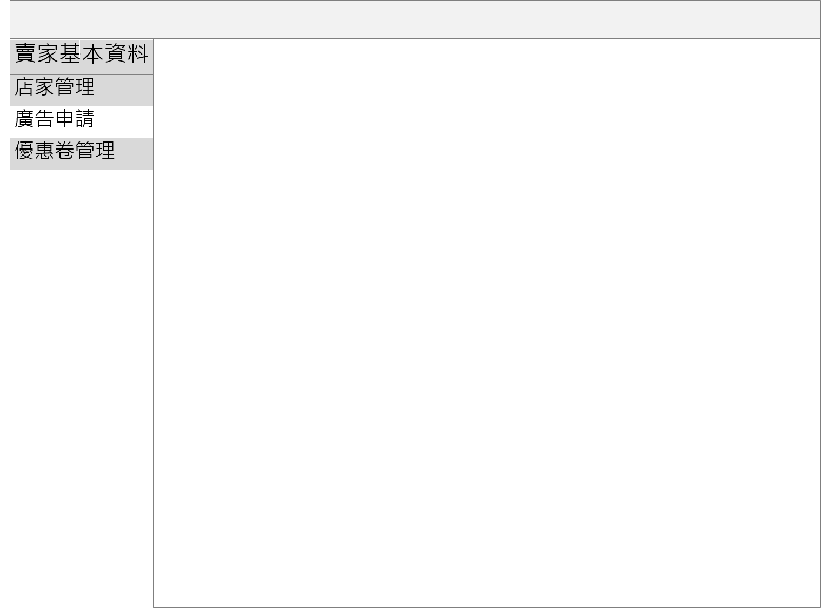
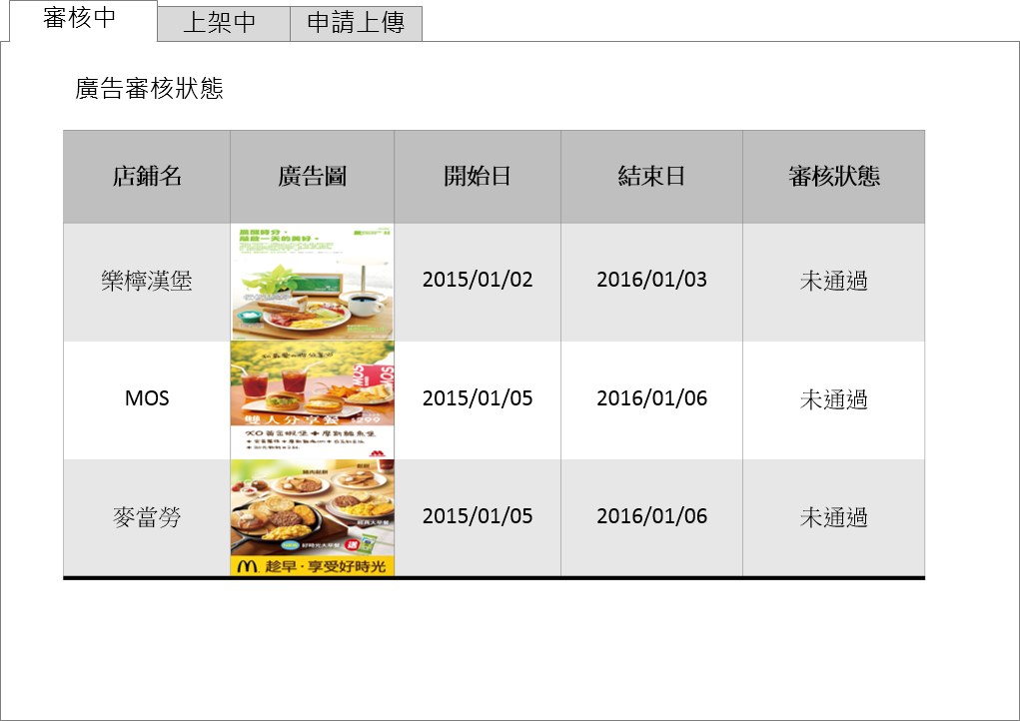
Taipei Breakfast
親愛的王大同先生 早安！
登出
做個取消審核功能
Copyright © 2015 Taipei Breakfast Inc. All rights reserved
聯絡地址：10622台北市大安區和平東路二段106號2樓
Notes:
廣告申請

Slide 55
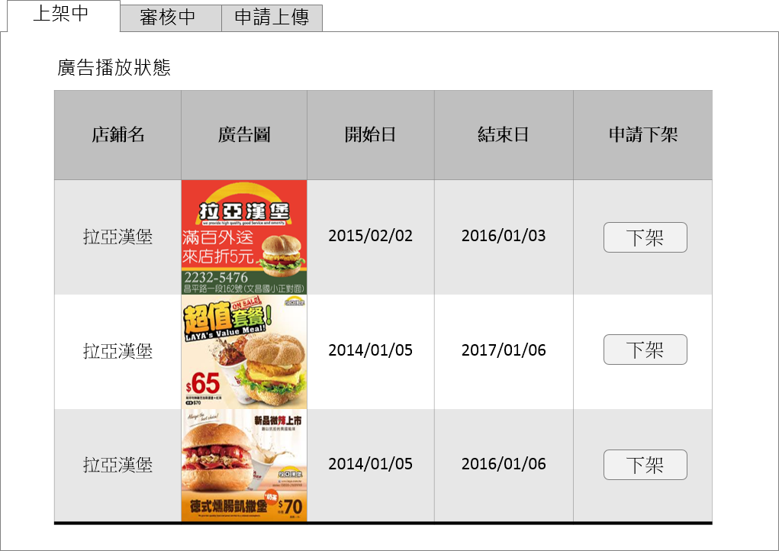
Taipei Breakfast
親愛的王大同先生 早安！
登出
Copyright © 2015 Taipei Breakfast Inc. All rights reserved
聯絡地址：10622台北市大安區和平東路二段106號2樓
Notes:
廣告申請

Slide 56
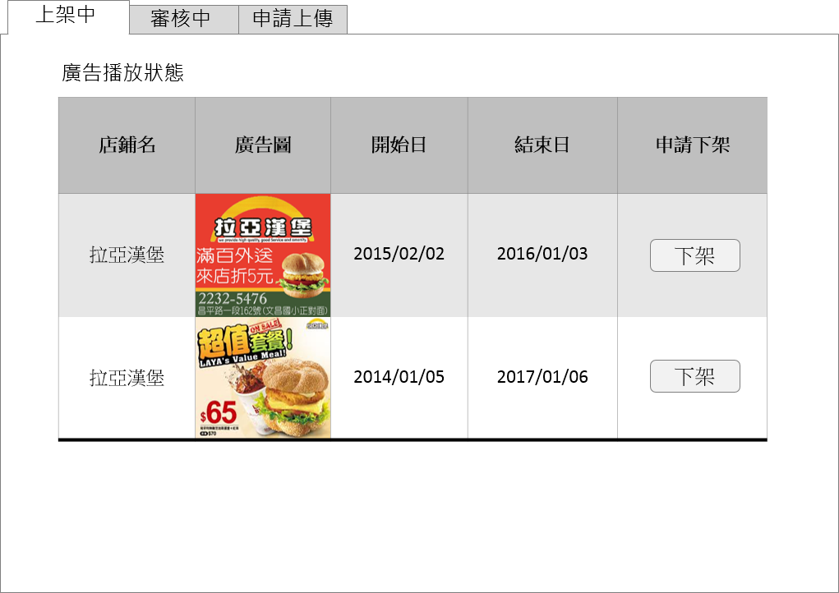
Taipei Breakfast
親愛的王大同先生 早安！
登出
Copyright © 2015 Taipei Breakfast Inc. All rights reserved
聯絡地址：10622台北市大安區和平東路二段106號2樓
Notes:
廣告申請

Slide 57
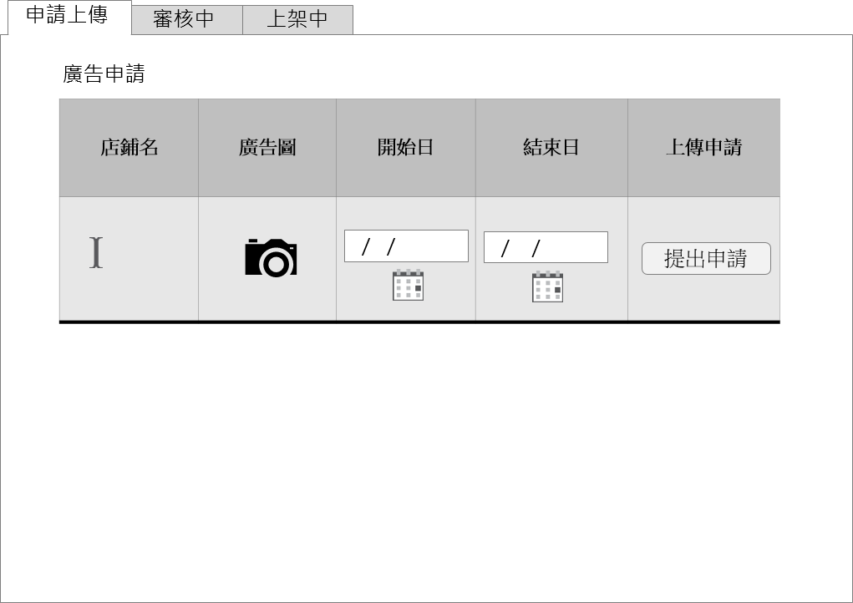
Taipei Breakfast
親愛的王大同先生 早安！
登出
Copyright © 2015 Taipei Breakfast Inc. All rights reserved
聯絡地址：10622台北市大安區和平東路二段106號2樓
Notes:
廣告申請

Slide 58
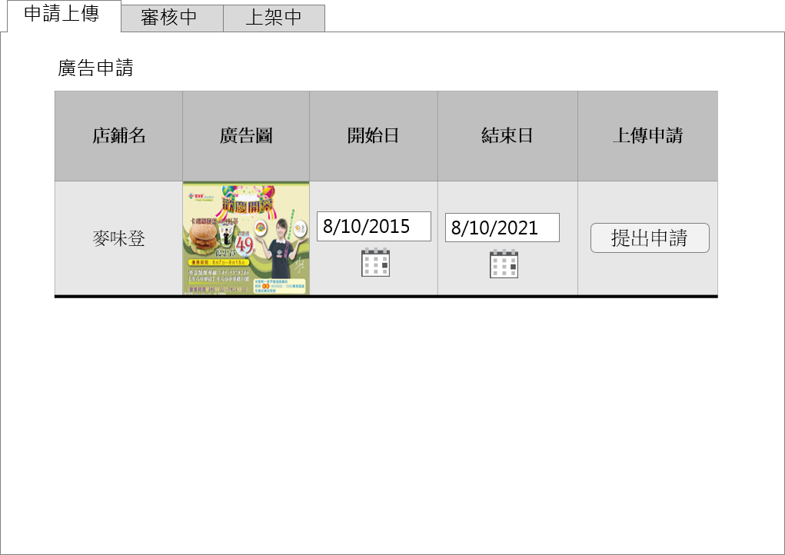
Taipei Breakfast
親愛的王大同先生 早安！
登出
Copyright © 2015 Taipei Breakfast Inc. All rights reserved
聯絡地址：10622台北市大安區和平東路二段106號2樓
Notes:
廣告申請

Slide 59
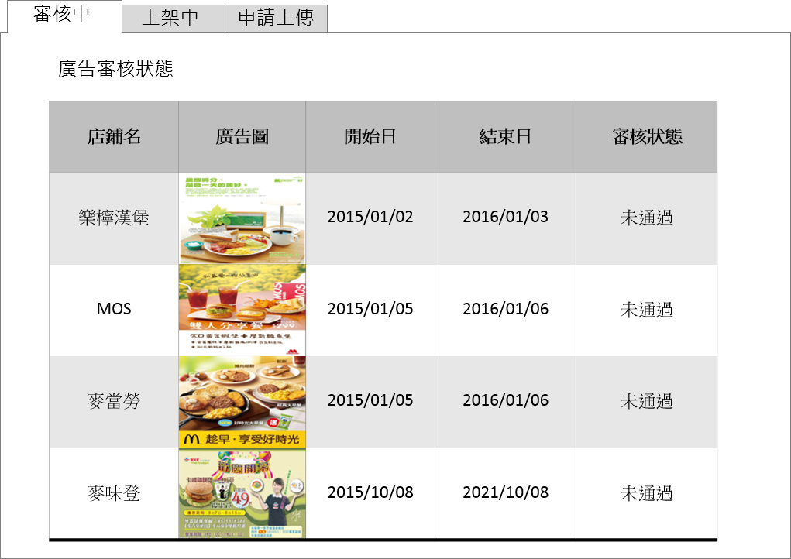
Taipei Breakfast
親愛的王大同先生 早安！
登出
Copyright © 2015 Taipei Breakfast Inc. All rights reserved
聯絡地址：10622台北市大安區和平東路二段106號2樓
Notes:
廣告申請

Slide 60
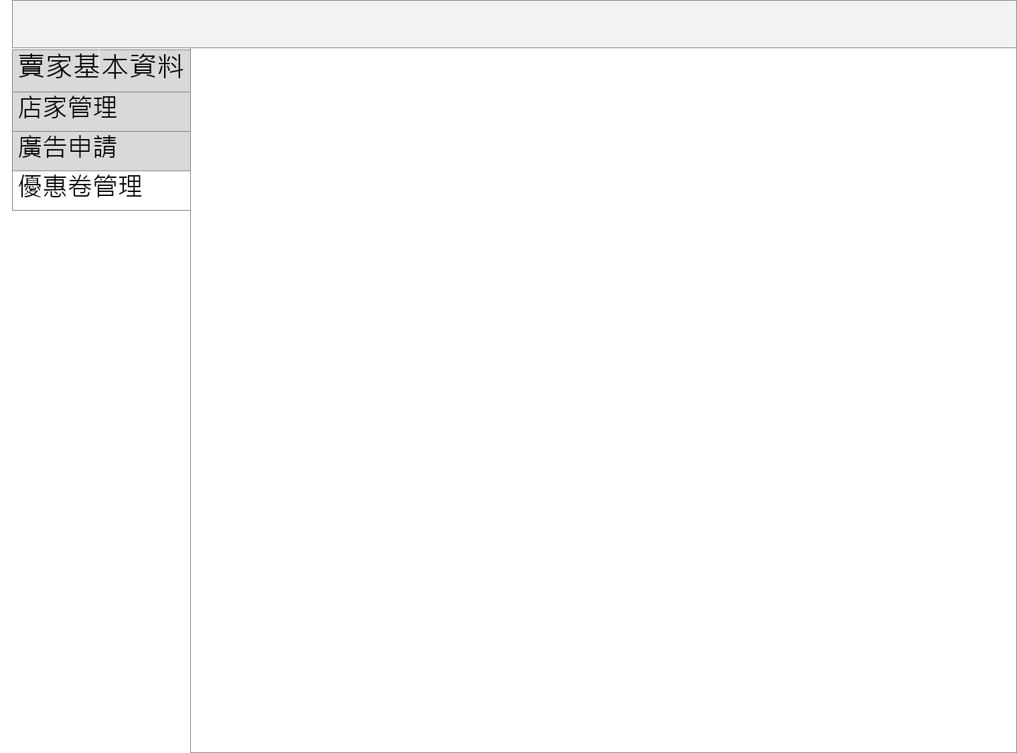
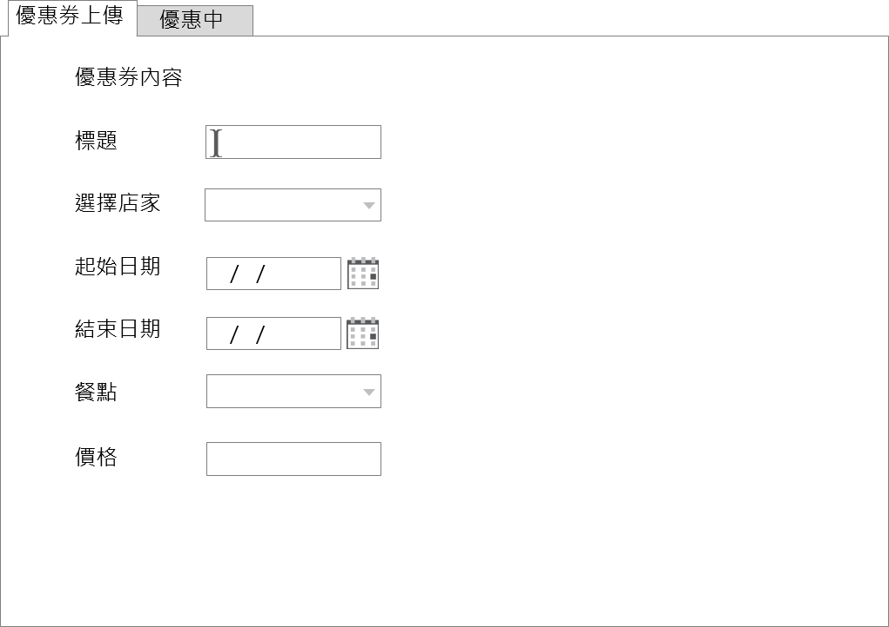
Taipei Breakfast
親愛的王大同先生 早安！
登出
Copyright © 2015 Taipei Breakfast Inc. All rights reserved
聯絡地址：10622台北市大安區和平東路二段106號2樓
Notes:
優惠券管理

Slide 61
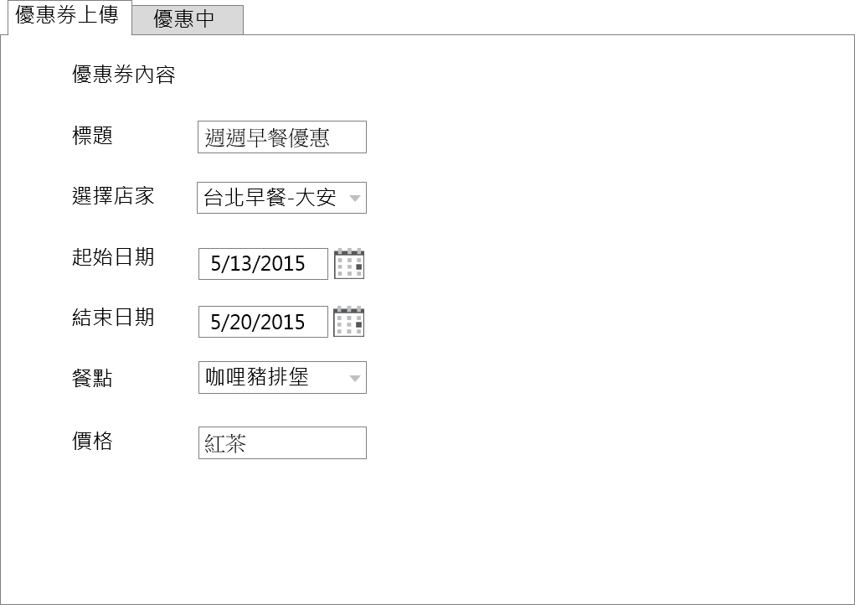
Taipei Breakfast
親愛的王大同先生 早安！
登出
Copyright © 2015 Taipei Breakfast Inc. All rights reserved
聯絡地址：10622台北市大安區和平東路二段106號2樓
Notes:
優惠券管理

Slide 62
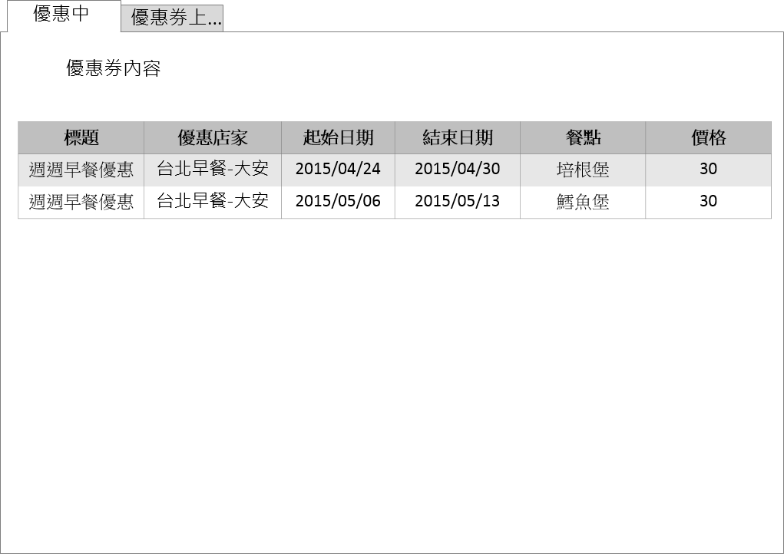
Taipei Breakfast
親愛的王大同先生 早安！
登出
Copyright © 2015 Taipei Breakfast Inc. All rights reserved
聯絡地址：10622台北市大安區和平東路二段106號2樓
Notes:
優惠券管理

Slide 63
THANKS FOR YOUR ATTENTION

Slide 64
Header
維護廣告
維護店鋪
維護消息
獨立登入頁面
停權帳號
Footer

Slide 65
Header
維護廣告
維護店鋪
編號 | 文字 | 天數 | 廣告狀態 | 審核狀態
1
維護消息
停權帳號
Footer

Slide 66
Header
廣告編號
維護廣告
維護店鋪
文字
維護消息
圖案
停權帳號
天數
廣告狀態
text
審核狀態
text
放棄修改
完成修改
Footer

Slide 67
Header
維護廣告
維護店鋪
店鋪編號 | 店鋪名字 | 賣方帳號 | 店鋪狀態
維護消息
停權帳號
Footer

Slide 68
Header
店鋪編號
維護廣告
店鋪名字
維護店鋪
店鋪電話
維護消息
店鋪地址
停權帳號
賣方ID
登入圖案
店鋪狀態
text
放棄修改
完成修改
Footer

Slide 69
Header
消息列表
新增
維護廣告
維護店鋪
編號 | 主題 | 日期
維護消息
停權帳號
Footer

Slide 70
Header
消息列表
新增
維護廣告
維護店鋪
編號 | 主題 | 日期 | 修改 | 刪除
維護消息
停權帳號
修改帶到新增頁面進行修改
Footer

Slide 71
Header
新增
消息列表
維護廣告
維護店鋪
主題
維護消息
文字編輯器
停權帳號
放棄新增
完成新增
Footer

Slide 72
Header
維護廣告
維護店鋪
檢舉編號 | 檢舉者ID | 違規者ID | 檢舉事項 | 檢舉狀態
維護消息
停權帳號
Footer

Slide 73
Header
檢舉者ID
維護廣告
違規者ID
維護店鋪
檢舉事項
維護消息
檢舉內容
停權帳號
檢舉狀態
text
放棄修改
完成修改
Footer

